Slide 1
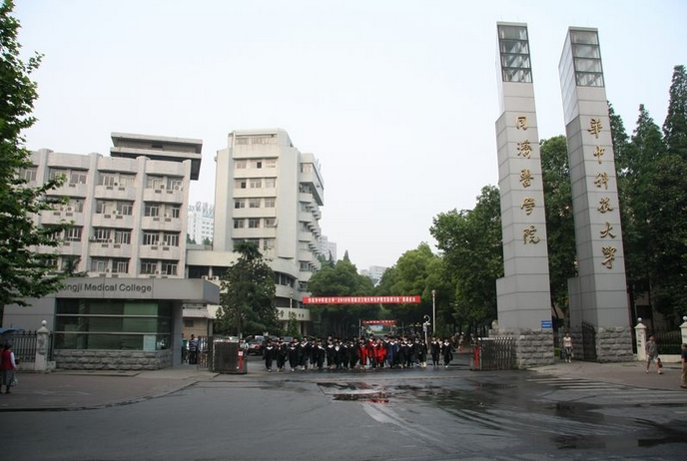
大华智慧校园解决方案
智慧校园
深度应用
基础功能
平安校园
浙江大华技术股份有限公司

Slide 2




需求分析
建设需求
新增教学楼、办公楼综合监控
原有点位集中存储保存90天录像
1、2号楼约200路视频，集中存储需要90天，同时1号楼作为分控中心，可单独使用。
    1、2号楼1-5层是教学楼，5楼以上是办公的综合楼，监控出入人员既有内部人员，也有外部人员。
需求
采用更多的先进技术，来提高校园安全性，例如：超速抓怕、违停抓拍、人脸识别、云存储、地图显示等功能
    新增一个监控监控中心，并对原有校园监控中心大屏改造
改造大屏显示系统
采用科技手段提高安保的可靠性

Slide 3
汇报目录
1
总体建设路线及规划
2
各子系统建设及特色功能说明
3
智慧校园管理平台功能设计
4
改造实施方案概要

Slide 4
总体建设路线及规划
Notes:
首先跟大家介绍一下近期情况

Slide 5
智慧校园
建设线路及规划
基于安保：
由于校园地理位置位于市中心，以及校园的复杂性，更容易出现一些人员、车辆、财务等的问题，所以对于安保有更高的要求。
基于视频：
通过视频点位的大面积覆盖，能够掌控校园大部分的实时情况，以及增补点位，减少盲区。
基于管理：
分权限界定用户组、操作人员的功能，明确职责落实到人。

Slide 6

智慧校园
建设线路及规划
基于应用：
充分应用安防系统已有成果，辅助先进的科技手段，提升校园管理水平和安全性。
管理
高效
数据
汇总
即时
展示
目标：
建成一套智慧校园管理平台：
实时监控、及时调取校园数据信息、图像信息、人员信息等，能够“所见即所得的”进行展示；实现应对常规安保工作、应急安保工作，提高处理效率和安全等级。

Slide 7

智慧校园
建设线路及规划
建设路线
充分利用已建平安校园软硬件基础，从各子系统利旧设备，新增的点位和原有系统在统一软件界面展示和调用，在充分利用数据便于工作的同时兼顾权限，管理平台兼容特色应用。
充分利用现有监控设备采用升级和改造的方式，将其统一整合进智慧校园管理平台之中。
集中管理
界面融合
权限控制

Slide 8

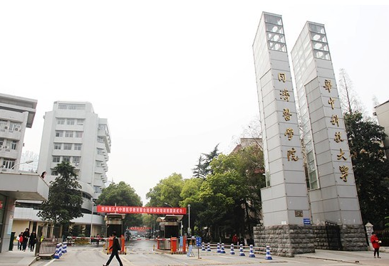
智慧校园
平台系统功能规划
基础功能
实时视频
录像回放
电子地图
智慧校园管理平台
报警管理
视频上墙
语音对讲
本地配置
应急指挥
案件管理
公告信息
••••••
深度应用
门禁管理
报警主机管理
车辆管理
卡口监控
违章管理
••••••
车辆查询管理
布控预案
智能应用
人脸识别
行为分析
••••••
人数统计
全景拼接

Slide 9
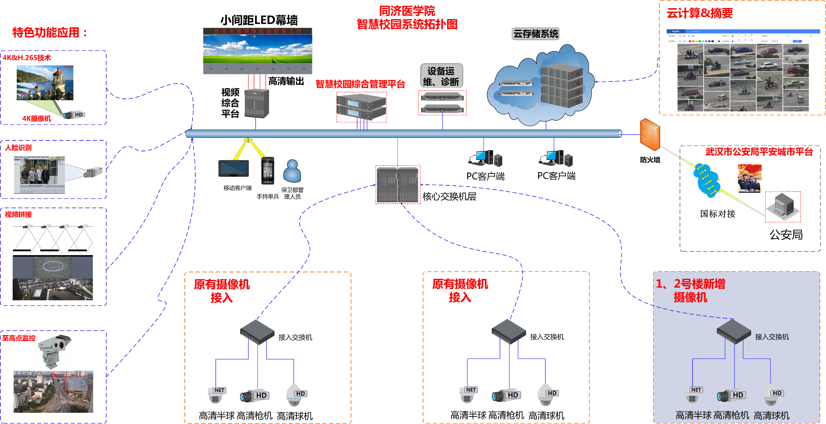
系统拓扑图
智慧校园

Slide 10
各系统建设及特色功能说明
Notes:
首先跟大家介绍一下近期情况

Slide 11
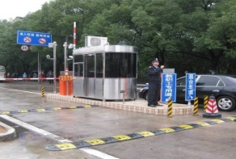
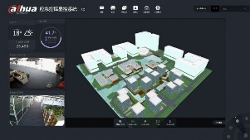

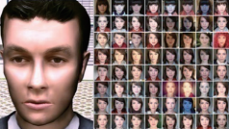
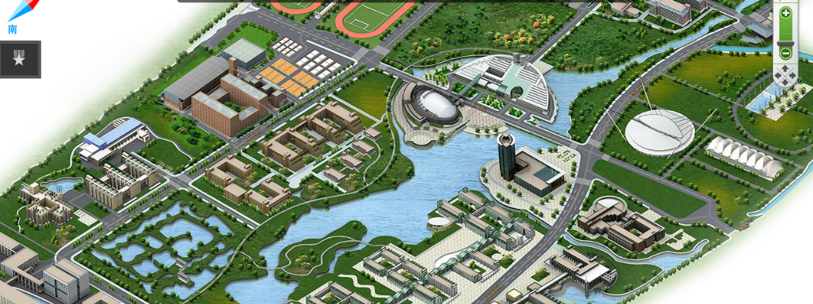
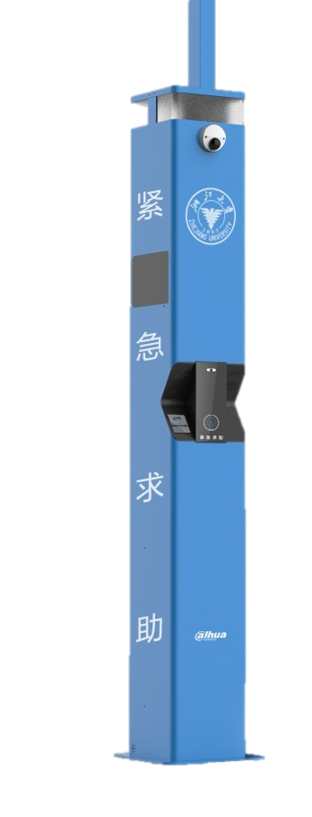
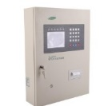
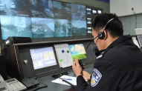
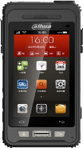
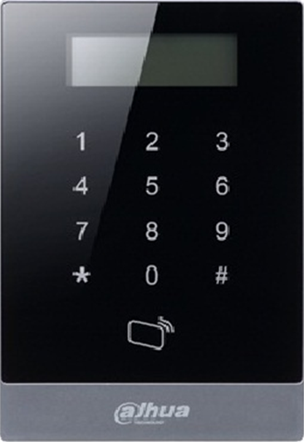
智慧校园解决方案体系
三层立体防护体系
应急指挥调度
大数据云服务
事后
车辆管理
应急指挥
实时视频
人脸识别
事中
事前
消防报警
校园空间信息
报警应急
校园广播
移动巡更
可视化门禁

Slide 12
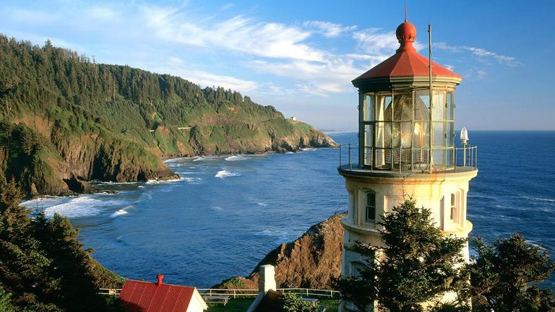

系统功能设计
视频技术：4K、H.265发展
更高的有效像素是看的更加清楚的基础
4K
4096*2160
5-16M
H.265
2015-2020
4M-8M
H.264High profile
2011-2014
2K
H.264
2-4M
1920*1080
1080p
2009-2012
1280*720
720p
MPEG 4
2-3M
2002-2010
D1
704*576

Slide 13
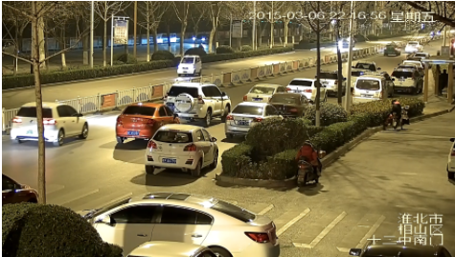
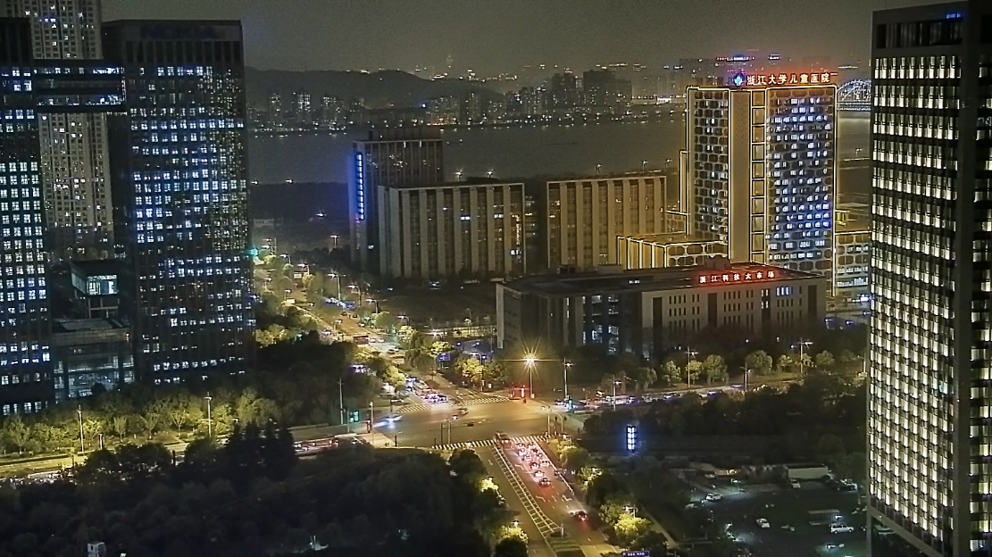
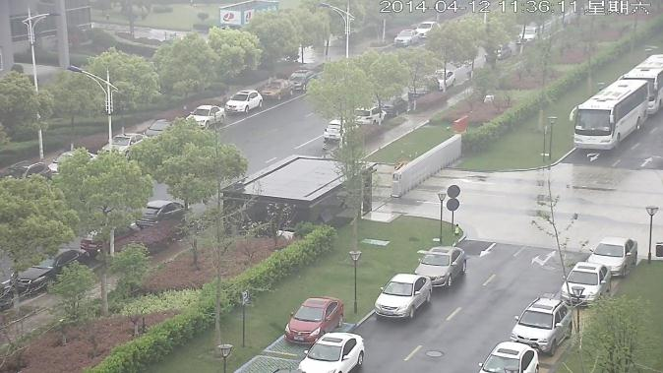
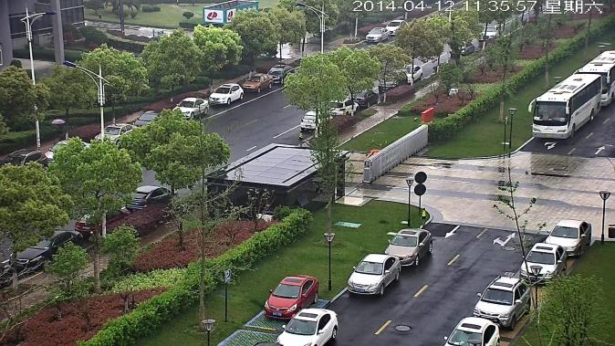
室外设备：星光、透雾
透雾功能关
透雾功能开

Slide 14
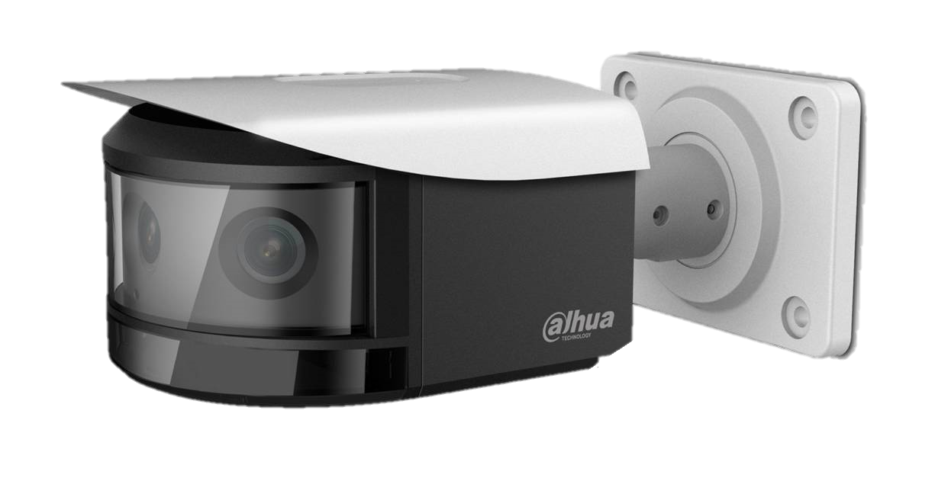
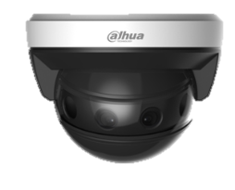
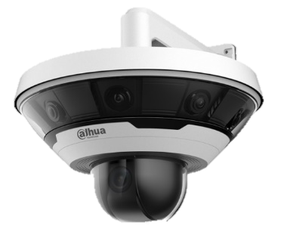
前端设备丨全景拼接
全景180°枪机
全景180°半球
守望者180°/360°
DH-PSD8839-A180
DH-PSD81639-A360
DH-IPC-PFW8608-A180
DH-IPC-PFW8808-A180
DH-IPC-PBDW8808-A180
180°视场角
H.265
4目/8目
180°视场角
百米红外
枪球联动
H.265
智能跟踪
Notes:
守望者：江西，内蒙古，广西，深圳等的高速公路，边防有案例

Slide 15
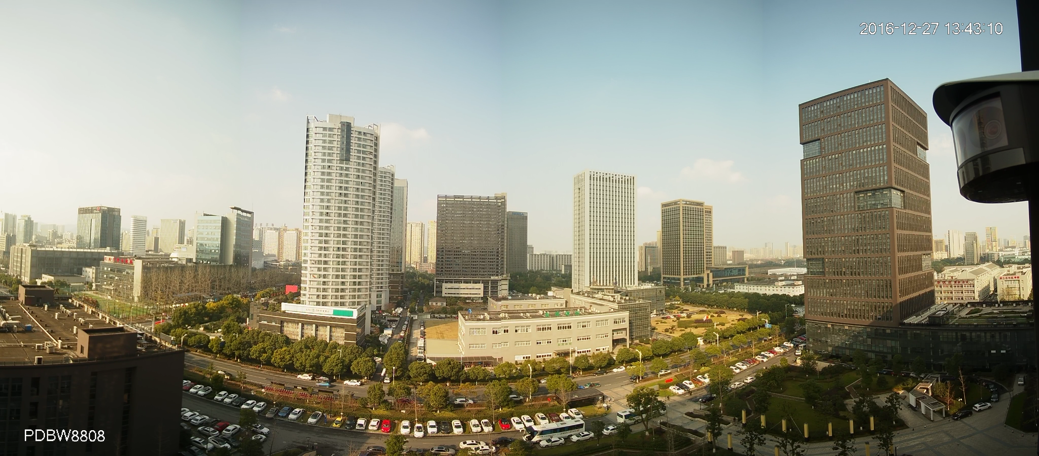
前端设备丨四目枪/半球
Notes:
焦距：3mm

Slide 16
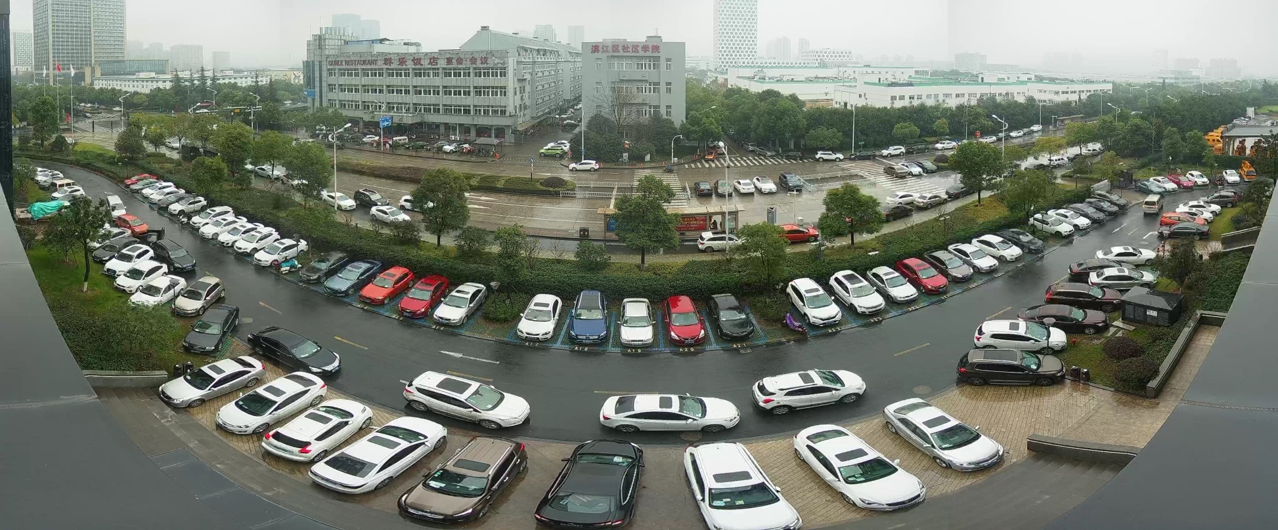
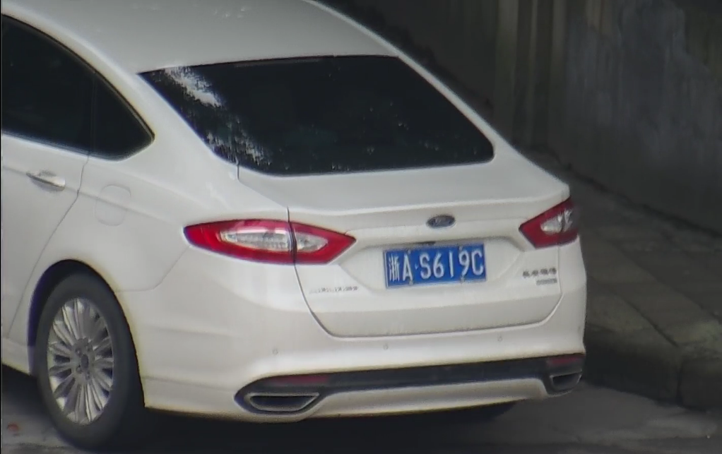
前端设备丨守望者

Slide 17
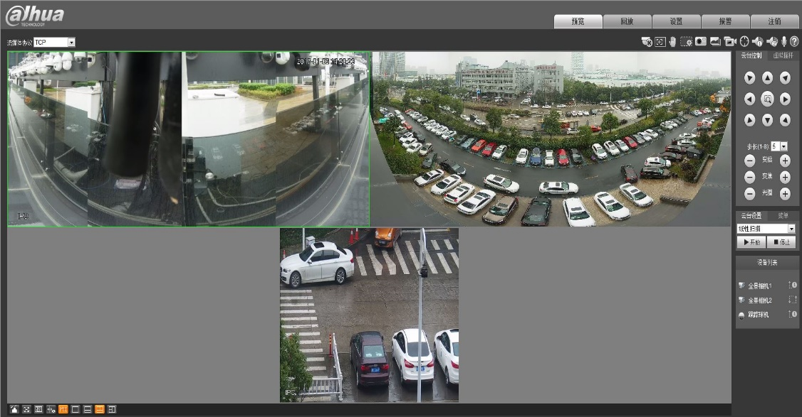
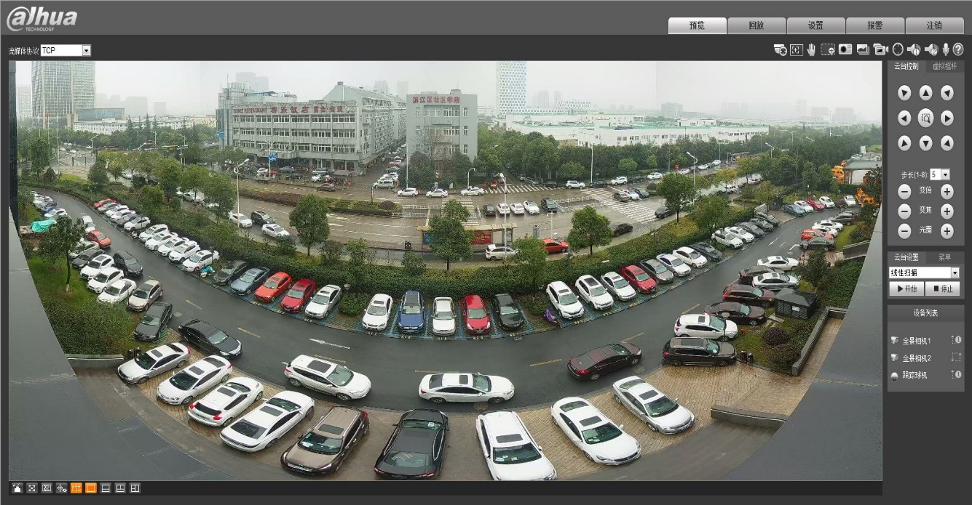
前端设备丨守望者
8目守望者（WEB）
单个通道（WEB）
四种显示模式：
①单个画面显示：全景1/全景2/跟踪球
②上下分布：全景1/全景2+跟踪球机
③上下分布：全景1+全景2+跟踪球
④左右分布：全景1+全景2+跟踪球
① ② ③ ④

Slide 18
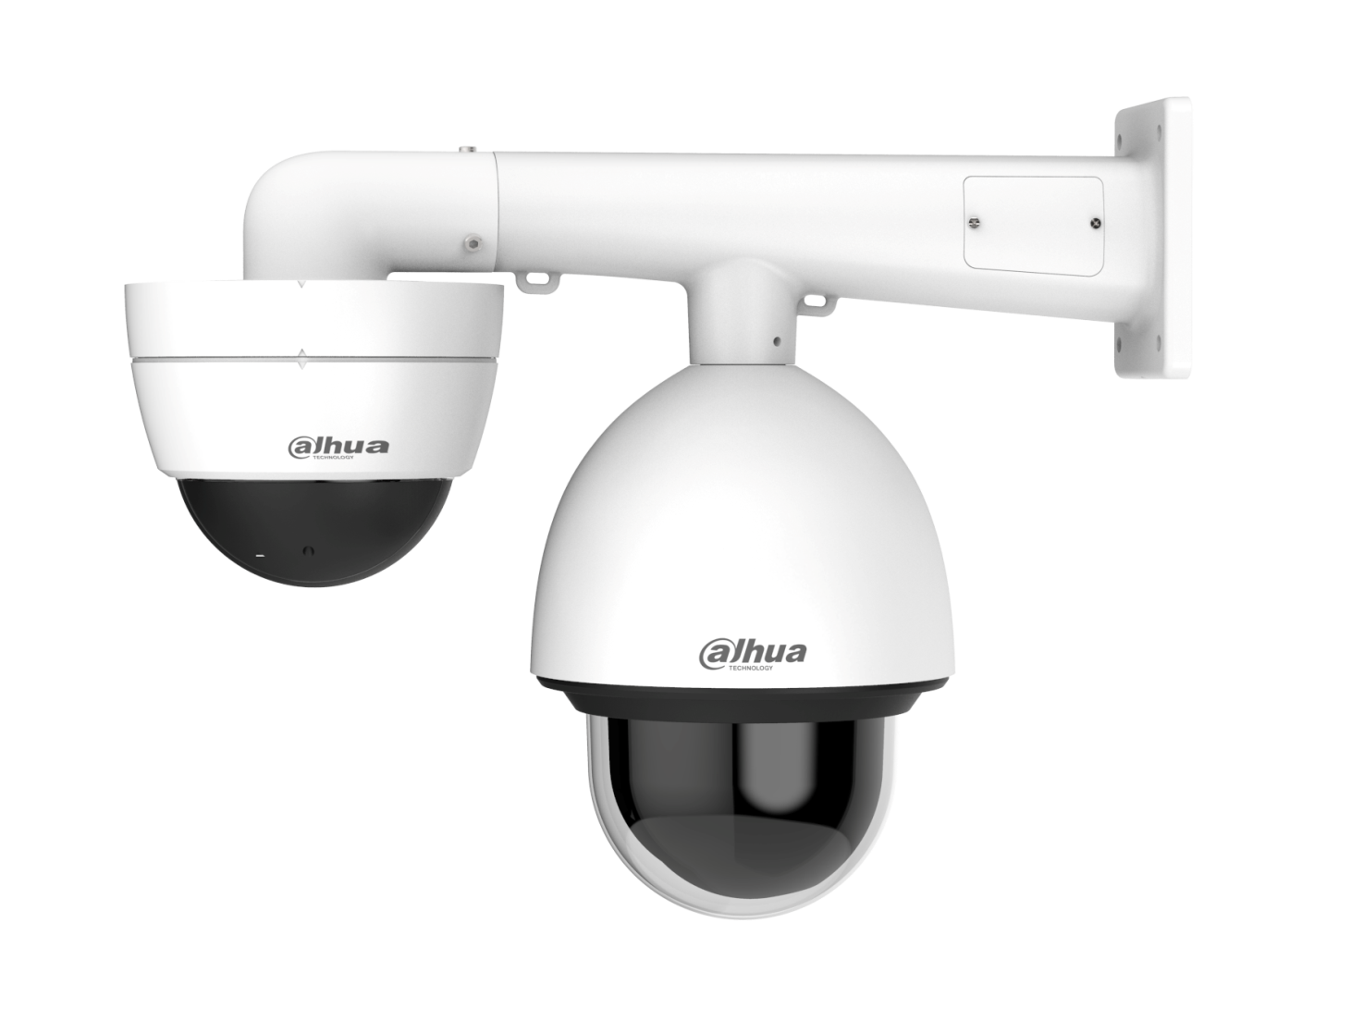
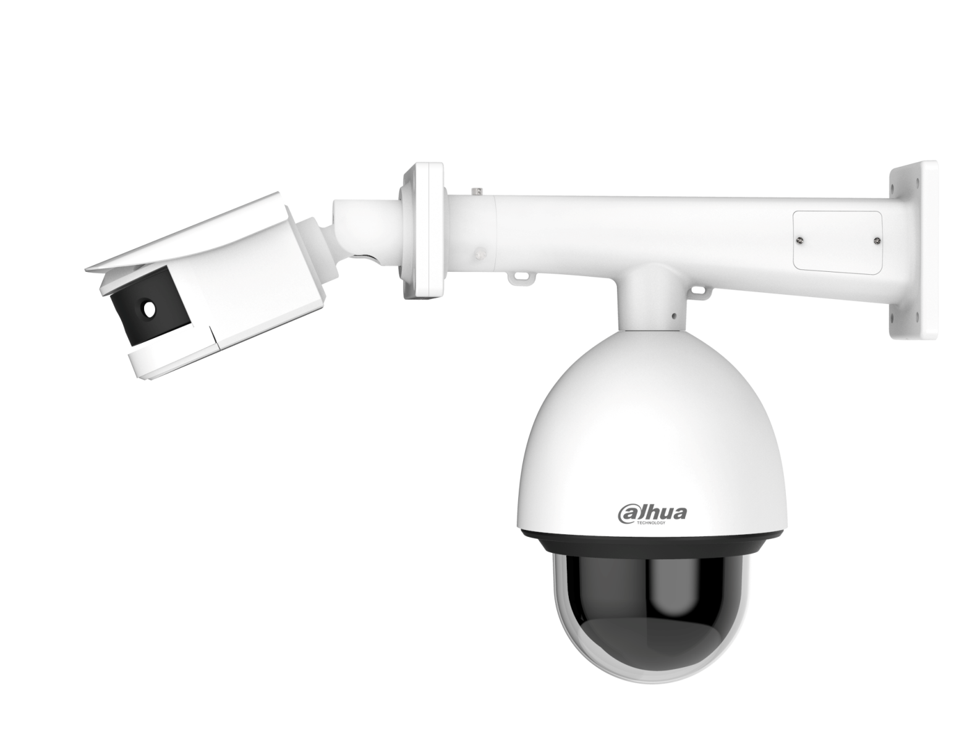
前端设备丨枪球联动
宜同一垂直
枪球安装高度一般选择10米以上，但不宜超过30米。架设高度过高，则会影响枪球联动的整体效果，特别是跟踪效果
枪与球之间的距离应足够小，最大距离不能超大1米，要求垂直安装。枪球间距越小，其标定误差越小，系统定位和联动越准确。（建议使用一体化支架）
稳固安装支架，不能剧烈晃动，尽可能保证安装时牢固。枪机、球机在剧烈的晃动情况下，无法保证跟踪效果。
分体式
一体式
DH-PFB412W
DH-PFB413W

Slide 19
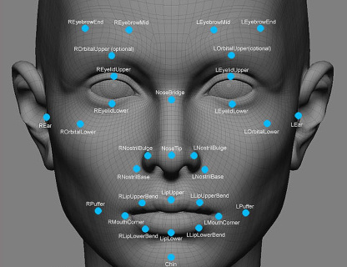


前端设备丨智能融合
人脸+车牌识别
DH-IPC-HF8229F
支持人脸抓拍，人脸抠图
支持人脸优选（完成）
支持人脸曝光（完成）
支持人物特征提取（优化中）
支持车类型识别（机动车/非机动车）
支持车牌号和车牌颜色识别
支持车型和车标识别
支持车身颜色识别
Notes:
焦距4.2mm
机芯焦距：6-180mm
2路音频输入，1路音频输出

Slide 20
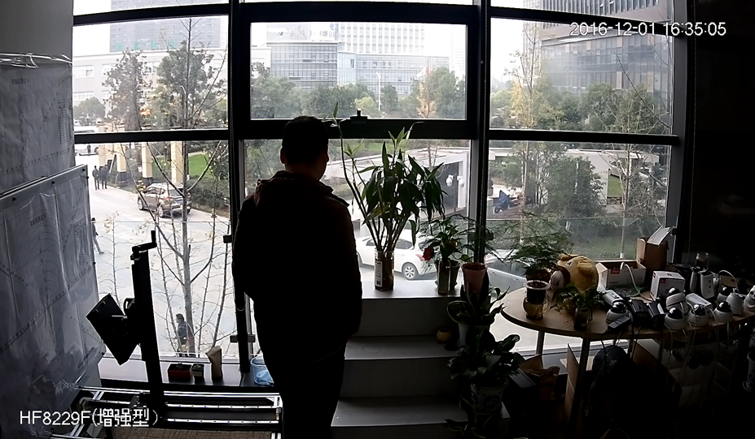
前端设备丨人脸曝光

Slide 21
前端设备丨人脸特征

Slide 22
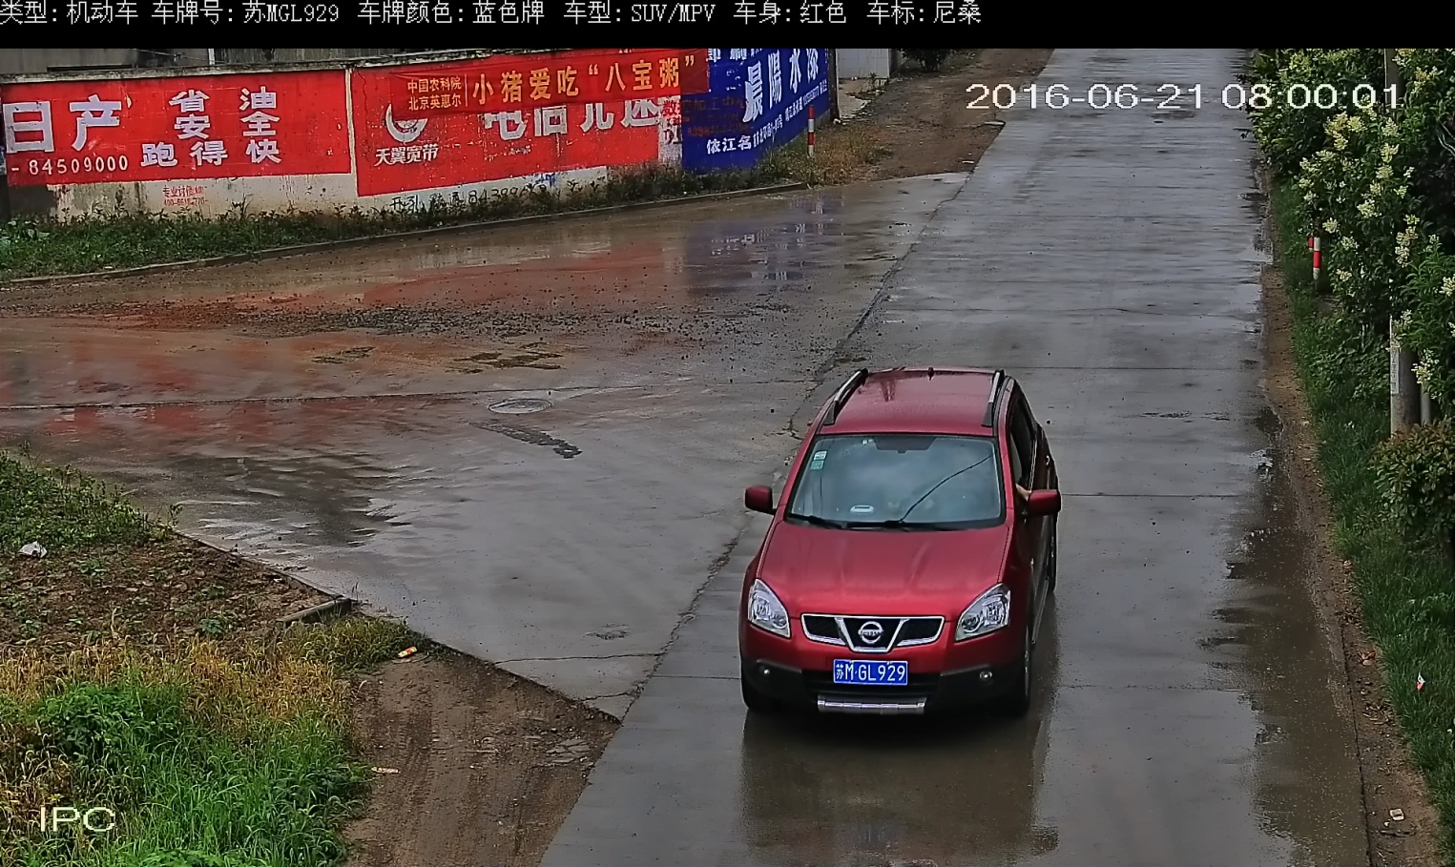
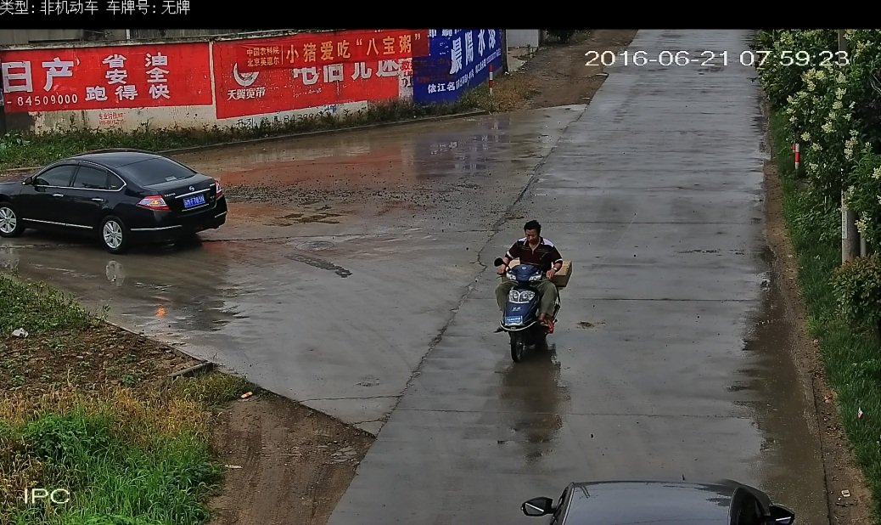
前端设备丨车牌
相机可智能识别并在抓拍图片中叠加车辆类型、车牌号、车身颜色、车标等诸多信息，便于监控管理过路车辆，可有效应用于交通肇事、公安刑侦等领域。
车牌清晰可辨
Notes:
车牌号准确率高；车辆类型、车身颜色、车标支持

Slide 23
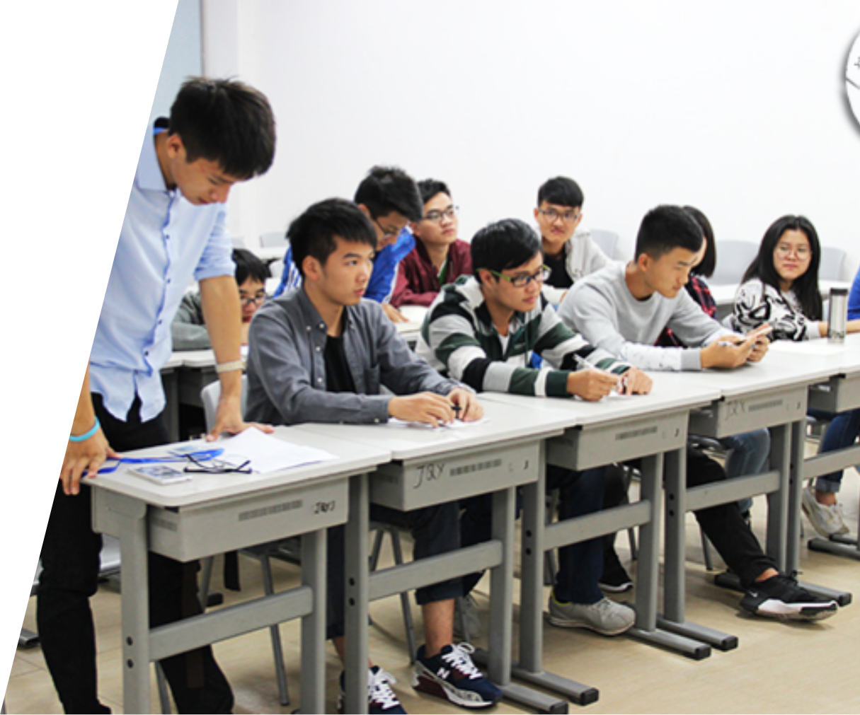
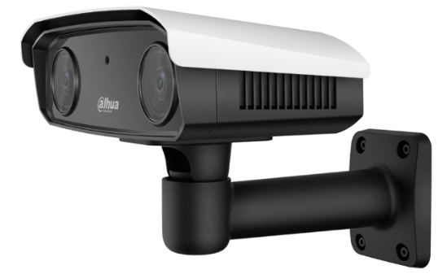
前端设备丨文教卫（双目）
漂亮的“双目系列”
双目立体视觉，深度信息分析
支持起立检测、客流统计等
应用场景
出入口，教室，操场

Slide 24
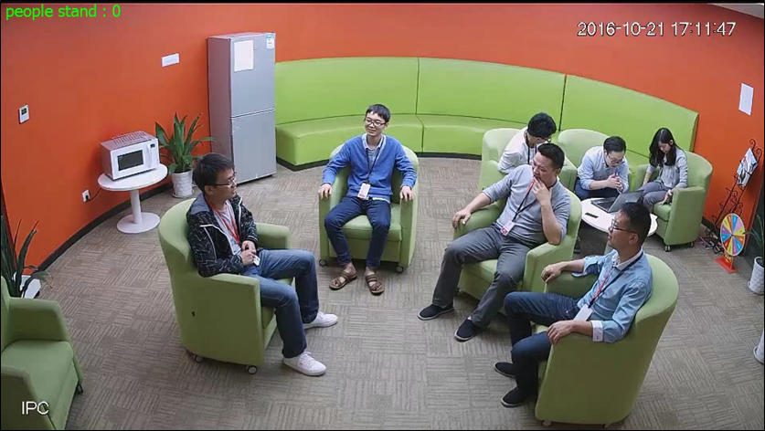
前端设备丨文教卫（双目）
起立检测

Slide 25
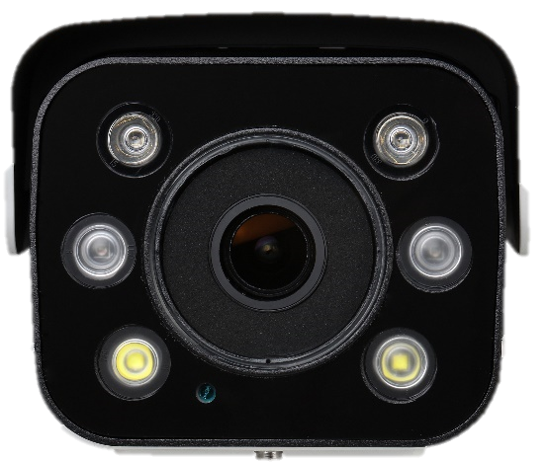
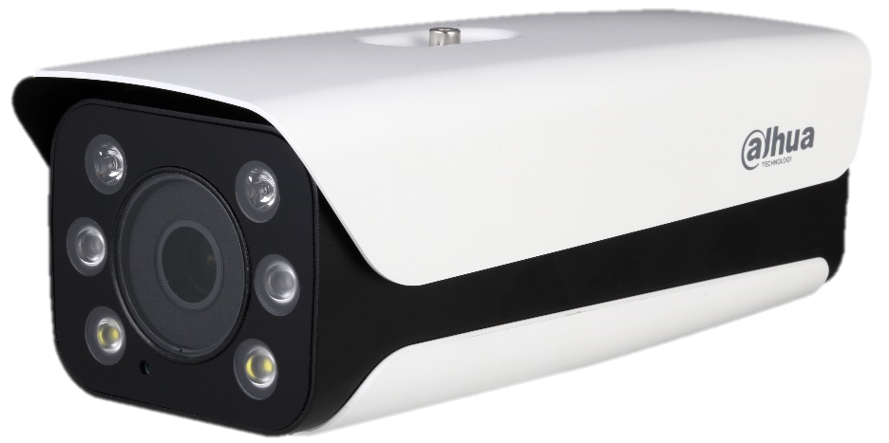
前端设备丨多光谱
红外补光+白光警戒布防
红外灯
星光Sensor
白光
2.7~12mm
电动变焦镜头
应用场景
出入口，道路，周界防范
DH-IPC-HFW7238E-Z-IRA-LED

Slide 26
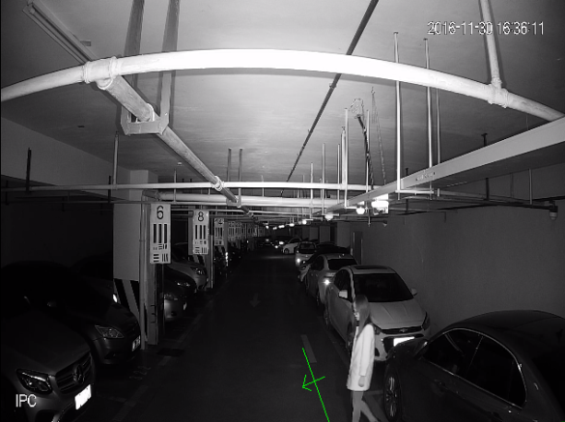
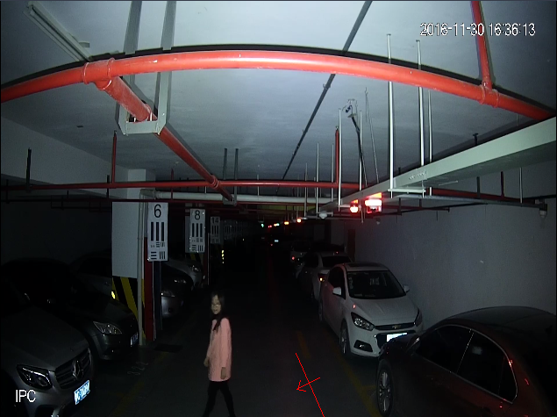
前端设备丨多光谱
特色应用：白光警戒
摄像机触发报警时可自动开启白光进行警示
拌线前设定为红外补光
拌线后报警触发白光警示

Slide 27
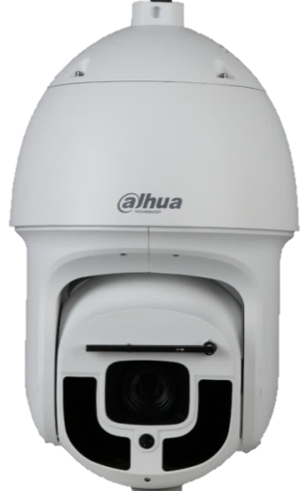
前端设备丨9寸星光球机
超星光级
（1/1.9CMOS+F1.4）
42X光学变倍
智能感应式雨刷
-30°超大仰角设计

Slide 28
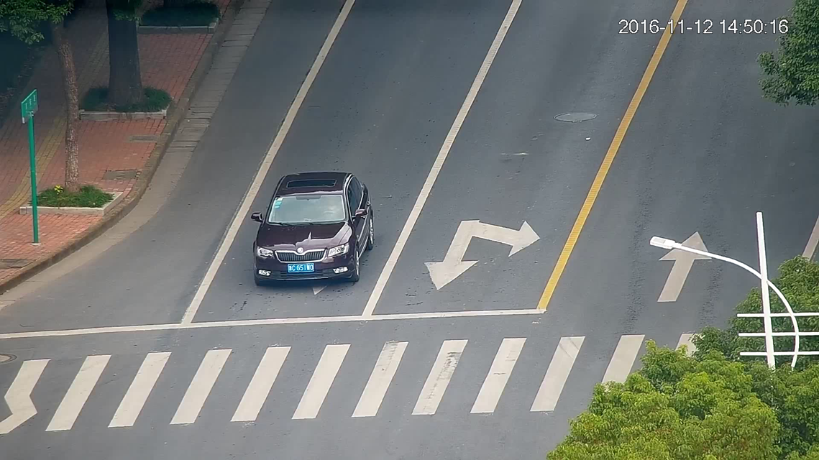
前端设备丨千里眼

Slide 29
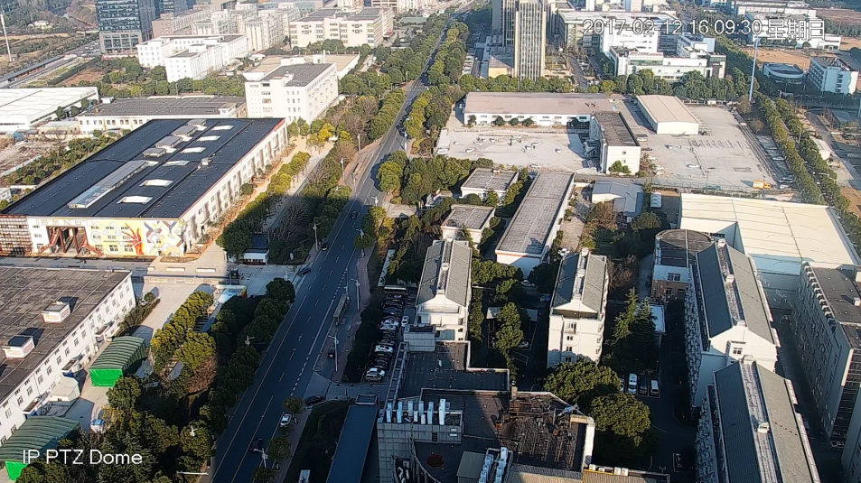
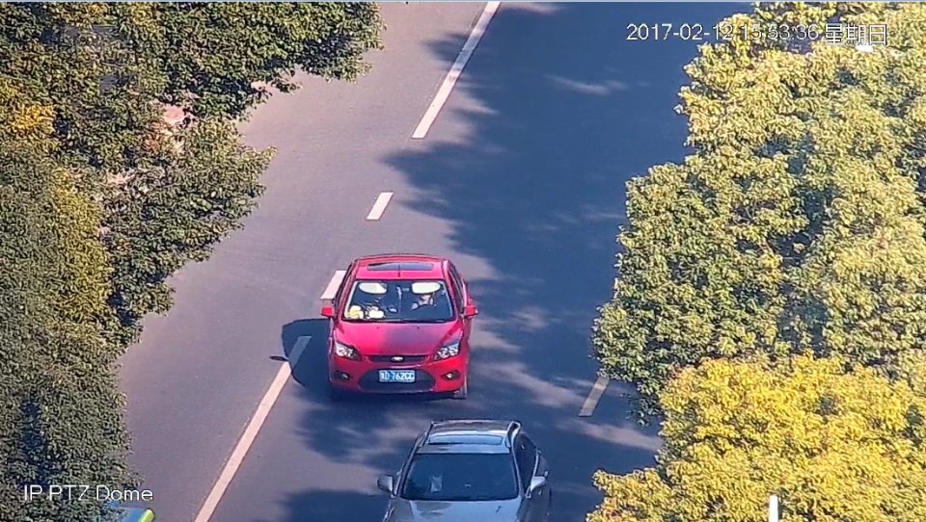
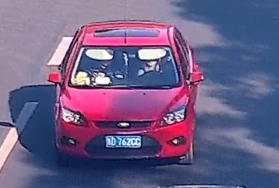
前端设备丨700米车牌
Notes:
删除行业市场，右图。

Slide 30
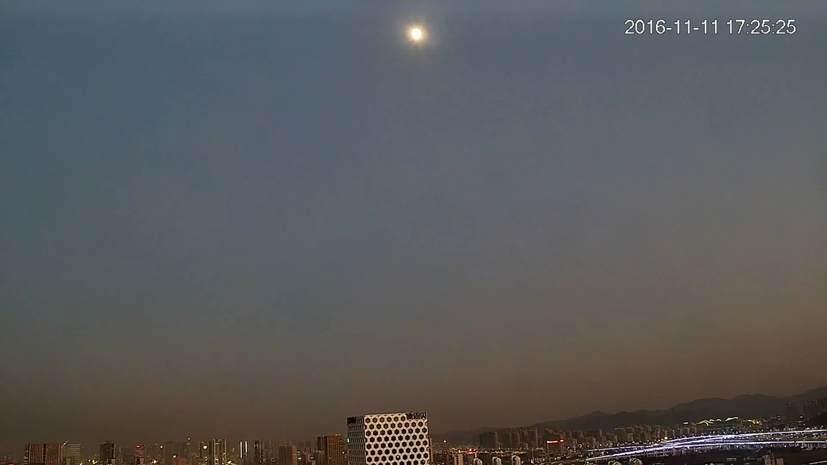
前端设备丨看看月球

Slide 31
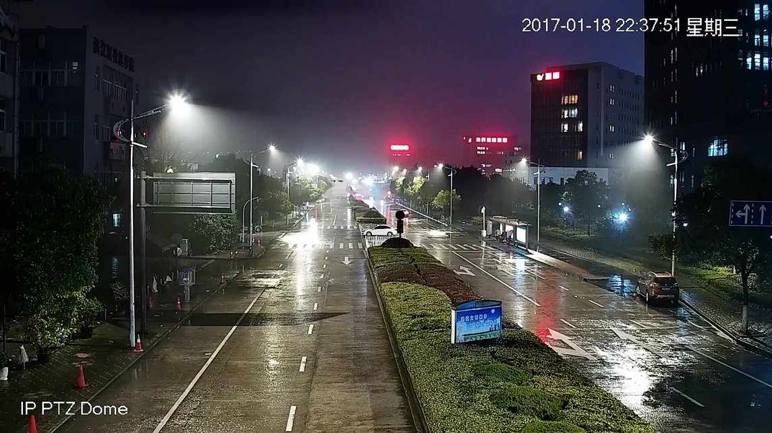
前端设备丨夜间400米外效果

Slide 32
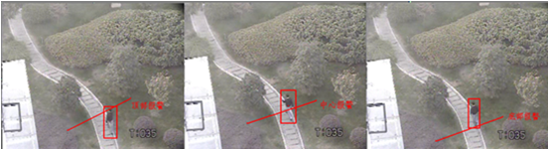
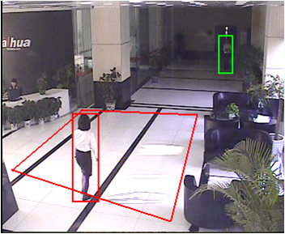
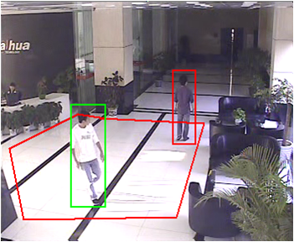
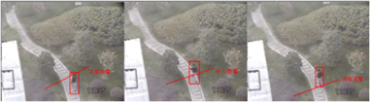
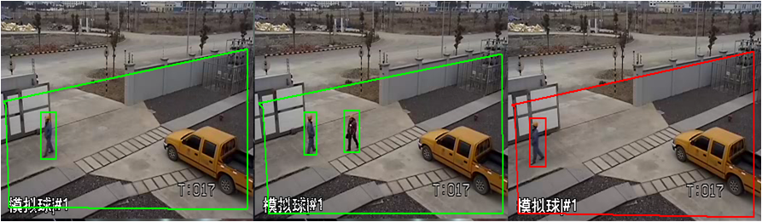






前端应用：行为分析
进入\离开警戒区
穿越警戒线
通过智能行为分析：
1、做好事前预防工作
（包含实验仪器、教学设备、危险品存放管理等）
2、事中处理
3、事后查询
人员徘徊检测
重要物品丢失
物品遗留检测
翻越围墙检测
人员异常奔跑

Slide 33


车辆管理：校园违停管理
禁停分析
通过视频智能分析，对禁停区域进行监控，一旦检测出违停，可通过广播自动播放提示语音，同时监控中心弹出告警信息，并记录在平台中。

Slide 34





突发情况，校园一键报警
事中处置
一键报警
视频联动
地图定位
统一调度
多功能新型报警柱（浙江大学）
接警与指挥调度平台
Notes:
校园报警应急系统通过在校园各重要部位安装一键报警设备，与高校保卫处监控中心联网联动，当遇到紧急情况或发现违法现象时，可通过一键报警应急系统在最短时间内联系到保卫部门；安保人员通过系统可快速定位报警发生地点并确认现场状况，为安排警力并化解紧急事件争取了大量时间。
稳定可靠：报警柱防暴等级IK10，户外防雨IP65，100万次按键寿命
功能先进：除一键报警外，还具有刷卡巡更、人脸识别、雷达测速抓拍、广播震慑、信息发布等多种先进功能
易用性高：平台软件根据高校业务打造，切合高校保卫部门需求

Slide 35



重大活动保障-无人机支持
事中处置
高度自动化
高强超轻 碳纤维机身
高载荷 起飞重量10KG
三轴增稳
低耗电

Slide 36




单兵、对讲、视频联动应急处置
事中处置
操场西面有人报警，小王，快赶往现场处理
有学生运动受伤，马上送往校医院！
收到，马上赶到！
Notes:
可视化巡更

Slide 37





应急指挥调度系统 | 处理流程
事中处置
发现
消防、周界等报警源接入
应急报警亭一键报警
智能分析实时预警
海量安防大数据云存储
云摘要快速精准定位
历史报警可视化报表输出
回溯
确认
五大阶段
分级预案联动
自动上墙，快速确认
双向语音对讲
三维电子地图挂图作战
可视化移动单兵实时远程协作
处理
调度
全景拼接、鱼球联动制高点掌控
校园广播、短信等多种发布方式
巡逻人员GPS定位，精准调度

Slide 38

事后追溯
录像查询与回放：云存储系统
大华•大数据研究院
Notes:
合并到挑战里

Slide 39



事后追溯
视频大数据检索
理想情况是一旦有重要事件发生，系统就可在事后能快速查找到关键的“人”、“车”等视图线索信息

Slide 40







事后追溯
视频大数据检索
视频云浓缩摘要—运动目标识别
9:00am-10:00am
红色的车
1:00pm-2:00pm
穿红色衣服的人
Notes:
繁多的数据种类、PB级的数据量、低价值密度的视频数据、快速的数据更新处理需求，这些特性都预示着视图数据和平安城市建设已经进入大数据时代。
如何汇聚？如何存储？如何分析？如何实战？
面对海量视频数据：
1.如何快速浏览？
2.如何快速定位关键目标？
3.如何快速结构化处理？
视频结构化的基础
视频浓缩摘要的关键因素是够准、够快。智能算法解决够准的问题， 云计算解决够快的问题。
小时视频，只需1分钟便可分析完。 6台设备，1分钟便可分析7个小时视频。 10分钟便可分析70个小时的视频数据。

Slide 41



事后追溯
视频大数据检索
极速性能
业界最快
1小时视频1分钟处理完毕
向北、红色车辆
1小时视频30分钟处理完毕
1小时33秒原始视频
36秒浓缩视频
看视频
搜视频
Notes:
视频浓缩摘要的关键因素是够准、够快。智能算法解决够准的问题， 云计算解决够快的问题。
小时视频，只需1分钟便可分析完。 6台设备，1分钟便可分析7个小时视频。 10分钟便可分析70个小时的视频数据。

Slide 42

事后追溯
人脸识别比对
教学楼出入口、实验楼出入口、行政楼出入口、宿舍楼出入口
学校人流量大、人员密集，通过抓拍人员脸部特写，相比传统视频录像，数据量更少但更有效，
查询速度更快、更直观，利用人脸自动对比分析，可实现快速识别预警。
人脸检测、跟踪
主要用于重点通道的人员信息采集
抓拍人脸

Slide 43


监控中心
监控中心效果图（小间距LED）

Slide 44









监控中心
小间距LED介绍
真正无缝显示
亮度在0—1500cd/平方之间可以灵活设置，任意调节，可以适应各种使用环境
高对比度，画面层次感很强
高达3000HZ的刷新率，画面极致流畅
极强的色彩表现力
宽视角，水平170°
无缝显示
无反光，采用暗哑光的黑色底面板、黑色灯珠表面
高对比度
低功耗，寿命长（10万小时），节能环保
正面
水平夹角60°
水平夹角140°
水平夹角170°
画面流畅
2500K
10000K
宽色域
宽视角

Slide 45
6、小间距LED 、液晶拼接、DLP对比
监控中心
小间距LED优势
项目 | 小间距LED | 液晶拼接 | DLP
拼缝 | 无拼缝 | 3.5mm（目前最小） | ≤0.5mm
亮度 | 0-1500cd/m2，可随意可调 | 450-800cd/m2 | 单灯：850，双灯：1600 LED：1100，激光：4000ANSI
对比度 | 4000:1 | 4000:1 | 2000:1
分辨率 （相同尺寸下） | 低 | 1920*1080 | 1920*1080
可视角度 | 水平/垂直：160° | 水平/垂直：178° | 水平：170°、垂直：160°
使用寿命 | 10万小时 | 6万小时（LED光源） | 6万小时（LED、激光光源）
均匀性及一致性 | 亮度、色度逐点可调，整屏均匀一致 | 一致性较好 | 一致性较好
功耗 | 节能环保 | 节能环保 | 灯泡光源功耗较大，LED及激光光源较节能
体积 | 轻薄 | 较轻薄 | 笨重

Slide 46




监控中心
实际效果—江汉大学

Slide 47
智慧校园管理平台
功能设计
Notes:
首先跟大家介绍一下近期情况

Slide 48

产品概述|简介
DSS-U8000系列可视化综合管理平台，提供行业化视频监控业务、智能化运维管理，融合设备管理、流媒体服务、录像服务、报警管理、智能应用及电子地图等业务功能，通过分布式集群部署集中管理，切实提升校园、医院等行业安防信息化及智能化水平，是践行智慧校园、平安医院解决方案的核心产品。
全系采用全新硬件，产品性能、功能全面提升。
更丰富的业务应用
更强的
产品性能
更高的
硬件配置
更人性化的界面

Slide 49







功能简介|后台管理配置
管理员界面
组织结构管理
账户管理
设备管理
录像计划
电子地图
电视墙管理
备份&还原
域管理
系统日志管理
安全性设置
个性化设置
远程升级

Slide 50







功能简介|操作员监控应用
实时预览
录像回放
电子地图
语音对讲
云台控制
智能应用
报警管理
  多画面预览
  本地录像
  手动录像
  抓图
  画面调节
  轮训任务
  鱼 眼
  录像标签
  同步回放
  录像锁定
  云存储
  存储告警
  补录
  三维地图
  百度谷歌
  应急指挥
  视频巡更
  网格追踪
  车辆轨迹
  案件多发区
  广播
  语 音 对 讲
  云台锁定
  云台控制
  三维定位
  辅助功能
  守望点
  人脸识别
  智能跟踪
  行为分析
  人数统计
  鱼球联动
  视频诊断
  全景拼接
  报警预案
  报警联动
  报警处理
  报警查询
  手机推送

Slide 51







功能简介|监控应用
视频上墙
报警主机
报警立柱
热度图
透明厨房
案件登记
标签录像
  上墙任务
  即时上墙
  开窗
  分割
  回放上墙
  上墙回显
  报警布防
  报警撤防
  旁路
  紧急求助
  对接广播
  警灯警笛
  信息发布
  热度查询
  热度图
  视频巡检
  健康状况
  巡检记录
  视频来源
  案件管理
  案件登记
  标签录像
  课表标签
  考试标签
  自定义标签

Slide 52







功能简介|监控应用
链接资源
信息公告
车辆布控
访客管理
动环系统
车辆管理
门禁管理
  链接资源
  URL链接
  公告信息
  历史查询
  布控预案
  布控报警
  联动设置
  访客登记
  访客历史
  实时信息
  历史数据
  历史图标
  卡口监控
  过车信息
  违章查询
  违停报警
  门禁管理
  远程开门
  历史信息
  视频联动

Slide 53



特色应用|地图—网格化追踪
开启网格追踪功能
开启后，选中某一摄像头作为中心点，并以一定距离作为半径（范围可配置），自动选取范围内，距离中心点最近的8个摄像头，并打开视频；中心点可随时切换，切换后系统会重新选取8个摄像头作为追踪画面

Slide 54


特色应用|地图—标记案件多发区
  案件多发区
矢量图中，用户可划分指定区域，标记为案件多发区，可针对案件多发区进行重点监控

Slide 55



二维地图|全局覆盖、直观显示

Slide 56


特色应用|地图—三维地图
  三维地图
基础业务：视频、卡口、报警输入、门禁
视频巡检：按既定时间进行视频巡检
工具：
三维测距：测量地图上两点之间的实 际距离，划定的轨迹可在地图上移动。
垂直测距：测量地图上两点之间的垂直 距离，划定的轨迹可在地图上移动。
三维侧面：测量地图上一区域的实际面 积。划定的轨迹可在地图上移动。
清屏：清除屏幕上的线选、框选、圈选、 视频播放、回放窗口等。
复位：恢复地图至地图初始默认位置。

Slide 57

三维地图|精细化效果展示

Slide 58



特色应用|校园车辆布控
校园车辆布控
针对校园超速、高危、嫌疑、肇事等类型车辆，设置布控预案，并可对预案进行联动配置，对进入校内的车辆实现全方位的布控。系统可对布控车辆进行报警、抓拍、录像，保障校园行车安全。

Slide 59



全能一键运维
一键快捷，只需一键扫描！快速、全面地诊断系统状况
全能诊断，包含六大系统指标、数十中小类设备指标
快捷修复，支持常用功能快捷入口，提高运维效率
精细化报表，运维结果可直接导出成报表，便于后续工作展开
应用模式：
用户可通过全能一键运维，快速、全面、即时的获知系统的各项系统标志状况，是日常工作中一项非常实用、易用的功能。对检测后的结果可导出为报表，指导维护商展开运维工作

Slide 60

运维管理平台

Slide 61









视频诊断
针对图像进行自动诊断
视频质量诊断技术
  学校视频监控系统具有摄像机布设密集、数量多，监控环境的噪声、粉尘干扰大等特点，长期使用后的视频质量难以得到保证
清晰度异常
亮度过亮
亮度过暗
低对比度
偏色
条纹干扰
视频丢失
视频冻结
视频遮挡

Slide 62


改造实施方案概述

Slide 63
实施方案
项目实施概况
总体设计、同布进行，分批改造：
首先：新建1、2号楼的视频监控点位、完成楼内主干链路建设，建成高清视频点位约200个，监控中心一个，搭建智慧校园管理平台，有条件可部署GIS地图。
同时：现有平安校园新增约40个点位 、部署云存储实现录像的集中存储。增加云摘要、人脸识别、运维管理系统后台智能系统。
最终：对现有监控中心监控改造，迁移目前的存储和大屏设备至新建的1、2号楼监控中心，实现本地化存储和大屏显示，再新增小间距LED屏实现视频的上墙显示。

Slide 64
实施方案
平台软件概述
本次方案智慧校园平台建设包含：基础功能应用，例如实时视频、录像回放、云台控制等，完成日常安保工作。（包含一个分控中心平台）
深度应用功能：云存储、云摘要检索、人脸识别、车辆管理，定制版校园三维GIS地图等，运用科技手段提高应急处置能力。
运维管理平台功能：包含设备、录像的运行状态，视频质量的状态，保障整个系统健康稳定的运行。

Slide 65




实施过程
大华能做的有：
从设计到生产、质检到出厂，包括安装调试的全程支持

Slide 66

科技有形 责任无尽

